Slide 1
암호화 프로그램
김유원 노진혁 심유진 이건우

Slide 2
프로그램 제작 동기
작년 수학 시간에 암호화에 대해서 발표한 경험이 있는데 그때 암호화라는 과정이 매우 흥미로워 이번 기회에 발표한 경험을 토대로 암호화 프로그램을 만들어보고 싶었기 때문이다.

Slide 3
암호화/복호화
복호화 : 부호화된 데이터를 부호화 되기 전 형태로 바꾸어, 사람이 읽을 수 있는 형태로 되돌려놓는 것
암호화 : 통신의 원문을 일정한 암호 시스템에 따라 암호문으로 바꾸는 일

Slide 4
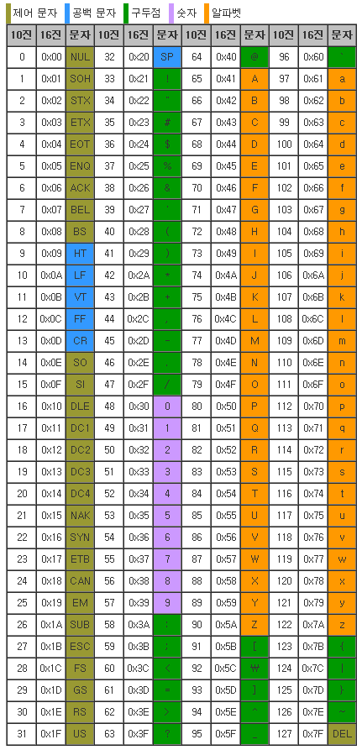
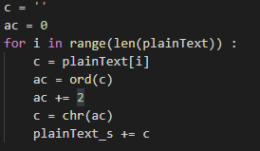
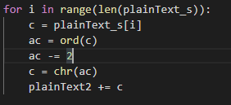
카이사르 암호
카이사르 암호 : 암호화하고자 하는 내용을 알파벳별로 일정한 거리만큼 밀어서 다른 알파벳으로 치환하는 방식
<암호화>
<복호화>
아스키코드 표 ▶

Slide 5
공개키 암호화 방식
암호화와 복호화에 사용하는 키가 서로 다른 암호화 방식을 의미한다. (비대칭키 암호화)
공개키 : 시스템 암호화에서, 지정된 인증 기관으로부터 제공하는 키
개인키 : 공개 키 암호 알고리즘에서 사용되는 비대칭 키 쌍 중에서 공개되지 않고 비밀리에 사용하는 키

Slide 6
RSA 암호화
현재 SSL/TLS에 가장 많이 사용되는 공개키 암호화 알고리즘
공개키와 개인키가 한 쌍을 이루며, 공개키로 암호화한 내용은 개인키로만, 개인키로 암호화한 내용은 공개키로만 해독할 수 있다. 엄청 큰 숫자는 소인수분해하기가 힘들다는 것을 이용한다.

Slide 7
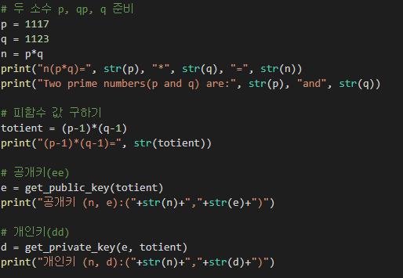
RSA 암호화 과정
두 소수 p , qp,q 를 준비한다.
p - 1, q - 1p−1, q−1과 각각 서로소인 정수 ee를 준비한다.
eded를 (p - 1)(q - 1)(p−1)(q−1)으로 나눈 나머지가 1이 되도록 하는 dd를 찾는다.
N = pqN=pq를 계산한 후, NN과 ee를 공개한다(공개키). 한편 dd는 숨겨둔다(개인키).
p, q, (p-1)(q-1)p,q,(p−1)(q−1)는 파기한다.

Slide 8
소감
김유원 : 이번엔 암호화 프로그램을 만들었지만 다음 번에 기회가 된다면 충분한 시간을 가지고 파이썬 해킹 프로그래밍을 해보고 싶다.
노진혁 : 파이선을 통해서 여러 가지 프로그램을 만들 수 있는 기회여서 좋았다.
심유진 : 암호화 복호화의 과정을 자세히 알았고 의미있게 마칠 수 있어서 뿌듯했다.
이건우 : 파이썬을 이용해서 혼자서는 못했던 일을 같이 해낼 수 있어서 좋았다.

